Slide 1
Anthropologie Clinique de la parentalité
Une approche des troubles psychiques pour accompagner les parents
Serge Escots

Slide 2
Plan de l’exposé
Qu’est-ce que l’anthropologie clinique et quels intérêts pour la pratique auprès de parents présentant des troubles psychiques.
Comment penser la parentalité dans la perspective de l’anthropologie clinique.
En quoi le paradigme de la pourvoyance des besoins fondamentaux et spécifiques de l’enfant est une voie pour travailler à l’intersection de la protection de l’enfant et la santé mentale.

Slide 3
Une approche épistémologique en psychopathologie
Qu’est-ce que l’anthropologie clinique ?

Slide 4
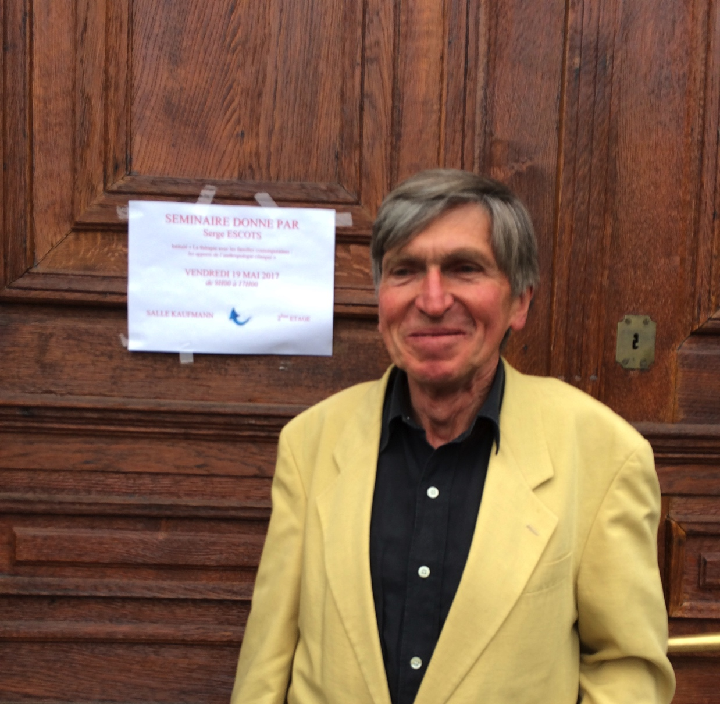
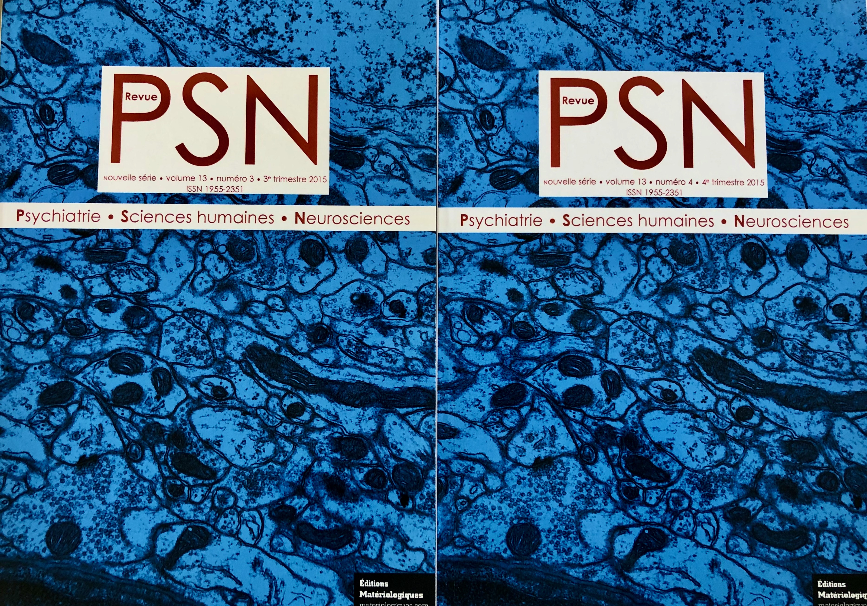
Anthropologie clinique : La culture comme donation de sens et la psychopathologie comme humanisation
Pr. Nicolas Duruz
“Esquisse d’une anthropologie Clinique ”

Slide 5
Répondre aux problèmes contemporains de la clinique
Morcellement en modèles concurrentiels.
Neuroscientisme arrogant.
Impérialisme du diagnostic et de la pharmacothérapie.
Écueils du dogmatisme et de l’écclectisme

Slide 6
Une démarche qui vise à tenir ensemble les savoirs de l’anthropologie et de ceux de la psychopathologie en proposant un cadre conceptuel (épistémologique) qui permet :
De prendre en compte la complexité des dimensions humaines.
D’assurer un ancrage des modèles cliniques aux sciences naturelles.
De permettre un dialogue entre les différents modèles cliniques pour développer sur le terrain une approche inter et transdisciplinaire.

Slide 7
Anthropologie clinique, points de repère
La rencontre clinique est fondamentalement anthropologique.
L’anthropologie éclaire les conditions spécifiques du fait humain qui intéressent le clinicien.
L’anthropologie clinique tient ensemble l’anthropopsychiatrie de Jacques Schotte et l’anthropologie sémiotique

Slide 8
Continuité de :
Freud, Szondi, Binswanger, Lacan, Kuhn, Tosquelles
Continuité de :
Anthropologie structurale, neurosciences cognitives, linguistique, sémiotique)
Anthropopsychiatrie
(Jacques Schotte)
Anthropologie sémiotique
(J. Lassègue, V. Rosenthal, Y.-M.Visetti)
Projet :
Fonder un cadre théorique autonome et scientifique pour la psychiatrie
Projet :
Fonder un cadre théorique pour une anthropologie qui permettent articulation et continuité entre sciences naturelles et sociales
Anthropologie clinique
(N. Duruz, S. Escots)

Slide 9
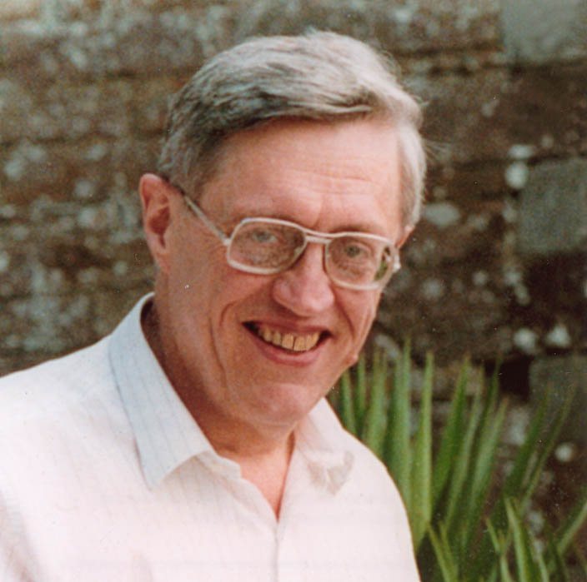
Jacques Schotte (1928-2007)
Psychiatre et psychanalyste, professeur à l’université catholique de Louvain,
co-fondateur de l’école belge de psychanalyse.
Jacques Schotte propose la pathoanalyse : une méthode d’analyse de l’expérience humaine, qui, dans une perspective phénoménologique et psychanalytique, tend à penser les troubles mentaux comme des expressions exacerbées, mais révélatrices des modes d’existence inhérents à la condition humaine.

Slide 10
Deux conceptions opposées du pathologique
Soit un écart, un accident, par rapport à la santé (normalité)
Soit un comportement humain sous une forme excessive

Slide 11
Psychopathologie : normal et pathologique, première conception
Thymopathies
Perversion
Normal
Névrose
Psychose

Slide 12
Apport de la phénoménologie et de la psychanalyse à la seconde conception du pathologique
La phénoménologie dégage dans tout comportement une forme d’être au monde : un comportement pathologique est perçu comme une manifestation excessive d’une possibilité humaine d’exister.
Selon Freud, l’étude du pathologique permet de mieux comprendre la santé de l’homme. Exemple : l’hystérie et l’art, l’obsessionnel et le religieux, les troubles narcissiques et le moi, etc.

Slide 13
... Et sémiotique de l’anthropologie
Une conception anthropologique de la psychopathologie...

Slide 14
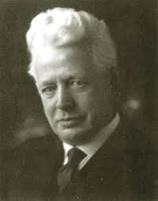
Ernst Cassirer (1874-1945) et la philosophie de la culture
La philosophie des formes symboliques
La culture comme mode de donation de sens

Slide 15
Culture comme mode de donation de sens
Qu’est-ce la culture ?
Un ensemble de formes et d’activités symboliques. Un mode de donation de sens.
Au travers de ses formes symboliques, une culture façonne :
Ce que l’on perçoit.
Ce que l’on ressent.
Ce que l’on croit.
À quoi l’on se conforme.
Un écueil : notre façonnement nous est transparent.

Slide 16
Structure anthropologique et clinique simplifiée
Dimensions anthropologiques | Esthétique | Technique | Éthique | Ethnique
Manifestations psychopathologiques | Troubles thymopathiques [humeur] | Perversions | Névroses | Psychoses
Nicolas Duruz, Serge Escots

Slide 17
Arguments qui plaident en faveur de la plasticité/complexité de la structure
La réalité clinique : le tableau clinique pur n’existe que dans les livres (voir les querelles diagnostiques, les diagnostics mixtes).
Les « guérisons » qui deviennent des « erreurs de diagnostic ».
Le raisonnement scientifique : choisir l’hypothèse la plus simple qui résout le plus de questions (Rasoir d’Ockham).
Le rapport avantage/inconvénient pour les cliniciens : interdisciplinarité, mobilisation.
Les données neuroscientifiques sur la plasticité neuronale.
Le cas Sombrun : 3 « pathologies » sans être malade !

Slide 18
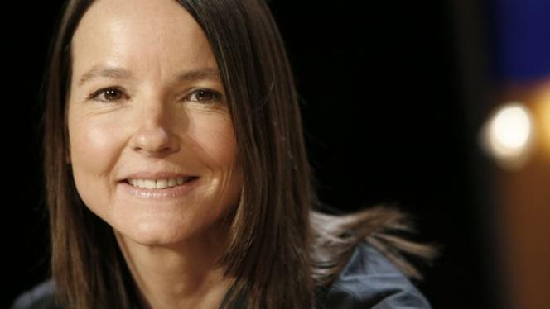
Corine Sombrun, de la transe chamanique à la science
« Première Occidentale à avoir reçu, à l’issue d’une longue formation, le titre de chamane en Mongolie, Corine Sombrun se consacre à mettre la pratique de la transe au service des scientifiques qui en étudient le potentiel thérapeutique et les effets sur le cerveau. »

Slide 19
La parentalité des anthropologues
« Le terme de parentalité désigne l’ensemble culturellement défini des obligations à assumer, des interdictions à respecter, des conduites, des attitudes, des sentiments et des émotions, des actes de solidarités et des actes d’hostilité qui sont attendus ou exclus de la part d’individus qui — au sein d’une société caractérisée par un système de parenté particulier et se reproduisant dans un contexte historique donné — se trouvent, vis-à-vis d’autres individus, dans des rapports de parents à enfants. » Godelier, 2004, P 239-240
Notes:
Des relations entre des parents et des enfants définit par la société:
des conduites
des actes
des normes sociales
des éprouvés (ce qu’il est légitime d’éprouver quand on est parent ou enfant)
=> NB: 7 systemes de parenté

Slide 20
La parentalité comme fonctionnalité et comme processus de transformation psychique
Un champ fonctionnel large pour répondre aux besoins de l’enfant.
Un processus maturatif de transformation psychique (Benedek, 1958, Racamier, 1961).
La parentalité peut se penser comme aménagement psychique.
Énergie psychique consacré à soi mise au service de l’enfant.
Réaménagements pulsionnels et défensifs.
Toute intervention sur la parentalité déstabilise ces aménagements.
Le professionnel doit s’interroger sur l’impact de son intervention.

Slide 21
Penser la vulnérabilité
Intensité de l’intervention
dans le champ de la parentalité
Manifestations pathopsychiques
Investissement psychique dans la parentalité

Slide 22
Quelle part de travail consacrons nous à l’attention, à l’analyse et aux soins que nous apportons à la qualité de la relation que nous avons avec le parent et à l’impact psychique de nos interventions ?

Slide 23
Paradoxe en protection de l’enfant : devoir rechercher la coopération de la source de « danger »
Notes:
La collaboration avec l'ennemi
Comment travailler avec des personnes avec lesquelles vous n'êtes pas d'accord, que vous n'aimez pas ou en qui vous n'avez pas confiance ?
Mission de l’ASE est défini dans le CASF à l’Article L221-1 alinéa 4
ainsi : « Pourvoir à l’ensemble des besoins des mineurs confiés au service et veiller à leur orientation, en collaboration avec leur famille ou leur représentant légal ».
Il s’agit donc de « Protégez un enfant en collaborant avec celui qui le met en danger »
Face aux contradictions, au antinomie et au paradoxes souvent les groupes humains pour s’en protéger inventent des récits, des figures métaphoriques, rhétoriques, des constructions imaginaires, brefs des narrations mythiques. Le secteur de la protection de l’enfance en a créer deux. Deux fictions puissantes sources de discussion et de conflits dans les équipes l’une es la figure mythique du parent toxique et le mythe des compétences parentales.

Slide 24
La métaphore du parent toxique
Notes:
Concept qui nous vient des USA susan forward 1989 traduit depuis 1991 et relayé par la psychologue Danielle rappoport et plus près de vous par le professeur Maurice berger dont on sait l’engagement pour faire prendre conscience aux institution de la PE y compris judiciaires des conséquences délétères des troubles mentaux sévère des parents sur le développement des enfants. Toutefois on peut rester critique quant à l’extension polémique de ses observations pertinentes au demeurant en pédopsy à l’ensemble de la population.
Pourquoi cette figure mythique est un problème pour penser et agir ? Parce que ce type de façon de donner du sens aux situations à partir de cette figure n’est pas sans conséquence sur la rencontre et la qualité des relations d’accompagnement. Quel parents se sentira suffisament en confiance pour s’engager dans une relation d’aide avec un professionnel dont il ressent ce jugement à son encontre ? le parent toxique est une métaphore toxique pour accompagner des enfants elle essentialise le parent en le réduisant à ses dysfonctionnements le prive de sa responsabilité en le culpabilisant. Aujourdh’hui cette métaphore est plus implicite qu’explicite ce qui ne change rien du point de vue des relations. On parlera plus volontiers de relation toxique que de parent mais c’est un peu comme ce cacher derrière son petit doigt. Les parents nous voit venir.
Pour autant je ne suis pas naïf les enfants qui vivent des maltraitances existent et ils ne s’agit pas de nier les réalités mais de nommer, et donner du sens à ces situations d’une manière plus efficace et utile.

Slide 25
Mythe de la compétence
La compétence est compétence en relation.
C’est la relation qui actualise ou inhibe les compétences individuelles.
Ceci est valable au sein des familles ou des groupes sociaux.
Mais aussi dans les systèmes d’aide. La compétence de l’intervenant dépend aussi des relations avec les personnes avec lesquelles il intervient.
Les compétences des personnes ne se développent que dans des systèmes relationnels qui le permettent.
Notes:
Le mythe de la compétence parentale plus délicat
Thérapie familial systémique modèle anglo saxon empowerment etc...
Le problème est le suivant : confusion entre capacité et compétence.
De quoi s’agit-il ? Mon cas pour vous faire saisir cette distinction
Autrement dit si je considère la compétence comme un ensemble de pouvoir qui appartiennent au parent je pourrais être amené à « persécuter » un parent à qui a des capacités entravé à devoir manifester des compétences alors que notre effort est précisément ce qui renforce l’inhibition de ses capacités.
La question devient si je considère la compétence comme compétence en relation celle de la position de celui qui accompagne comme facteur favorisant ou inhibant les capacités parentales

Slide 26
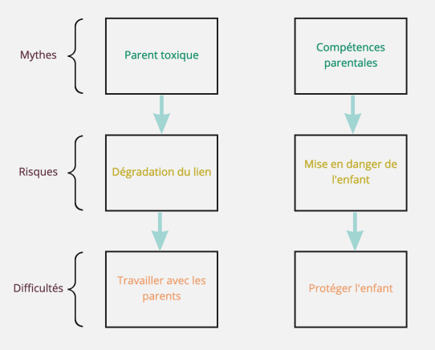
L’impasse des « mythes » de la protection de l’enfance

Slide 27
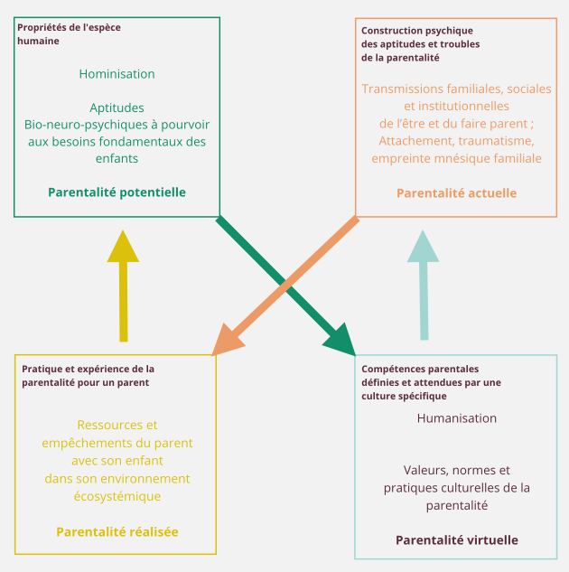
Anthropologie clinique de la parentalité
Notes:
Face à ces deux impasses pour l’anthropologie clinique qui entend tenir ensemble et les neurosciences et l’anthropologie culturelle et les connaissances des sciences humaines psychologique et psychopathologiques et la dimension ecosystémique.
Penser parentalité implique de penser toutes ces dimensions
De ces dimensions qui composent la parentalité il découle une autre perception et approche des difficultés parentales en terme d’empêchement des capacités et de ressources inhérente à ces dimensions

Slide 28
Penser en terme d’empêchements des capacités parentales
Le processus de parentalité peut connaître des empêchements dans une ou plusieurs de ces 4 dimensions.
Par conséquent, lorsque des parents ne parviennent pas à pourvoir aux besoins de l’enfant, il est plus juste de parler de parentalité empêchée.

Slide 29
Penser des suppléances pour les besoins de l’enfant sans disqualifier la place du parent
Penser empêchements suppose implicitement un potentiel de capacités qui reste à actualiser ou réaliser.
On sort de fait du parent « tout mauvais » : il existe des réponses à certains besoins de l’enfant et d’autres qui sont empêchées ; ce qui permet de penser des zones de suppléances sans disqualifier la place du parent.
Penser empêchements ne dit rien de leur importance : parfois il n’est pas possible de lever certains d’entre eux.
Mais une compétence réalisée peut compenser un empêchement qui ne peut se lever (par exemple : accepter le placement lorsqu’on ne peut remédier à ce qui compromet le développement de l’enfant).

Slide 30
En résumé, le concept de parentalité empêchée :
N’enlève rien à notre capacité à penser les besoins de protection de l’enfant.
Augmente notre capacité à créer des contextes relationnels favorables au travail avec les parents.
Limite chez l’enfant les mouvements psychiques de compensation des effets du fantasme du parent « tout mauvais ».

Slide 31
L’impératif éthique de la parentalité : Donner à l’enfant quelque chose de bon dont il a besoin
Acte ultime de la parentalité : Donner le consentement à ce que son enfant grandisse dans une autre famille lorsqu’on ne peux pas pourvoir à ses besoins
Notes:
Quelle est la limite du travail avec les parents

Slide 32
un changement de paradigme dans la continuité de la réforme de 2007
Loi de 2016 :

Slide 33
Changement de paradigmes
De la protection de l’enfance à la protection de l’enfant.
Du soutien à la parentalité comme fin au soutien de la parentalité comme moyen.
De l’évaluation du danger à l’évaluation de la pourvoyance des besoins de l’enfant.
Notes:
Evaluation du danger= doctrine de la PE depuis les années 50.

Slide 34
Une Démarche de consensus scientifique sur les besoins de l’enfant
Objectifs :
Appréhender les besoins fondamentaux de l’enfant
Appréhender les facteurs de compromission du développement de l’enfant
Appréhender les modalités de réponse en protection de l’enfance
Faire des propositions (formation, intervention) : 39 recommandations
15 experts
50 auditions
Corpus scientifiques international
Démarche pluridisciplinaire et transversale
Une conférence de consensus
Un rapport de 120 pages

Slide 35
Méta besoin de sécurité
Affectifs et relationnels
Protection
Physiologiques et de santé
Besoins d’expériences et d'explorations
Besoin d’un cadre, de règles et de limites
Besoins d’identité
Besoins d’estime de soi et de valorisation de soi
Besoins
fondamentaux
Notes:
Nouvelle anthropologie de l’enfant depuis 50’s: le bébé est une personne (et non pas un tube). Il est acteur de sa propre vie.
Une approche écosystémique contextualisée = prise en compte du « monde de l’enfant »: des multiples déterminants individuel, familial, et contextuel.
=> Parent/enfant = co-auteur.
Prise en compte de multimention des relations de l’enfant:
microsysteme (familial)
mésosysteme (réseau de sociabilité= crêche, jardins, activité, école)
Exosysteme et réseau de soutien institutionnel formel
Macrosysteme: une société, des lois, des normes et des valeurs.
=> Parent/enfant = co-auteur.
Approche interdépendante des besoins mais pour autant 1 méta-besoin
la satisfaction des autres besoins est conditionnée par ce méta-besoin: celui de sécurité matérielle, physique et affective.
Présentation de notre affiche. A partir de là, utiliser notre typologie.

Slide 36
Qu’est-ce que la pourvoyance des besoins de l’enfant ?
Nous désignons par POURVOYANCE, l’ensemble des moyens, humains, matériels, affectifs, éthiques, réflexifs et relationnels mis en œuvre pour assurer le développement de l’enfant en pourvoyant à ses besoins.

Slide 37
8 domaines de ressources/empêchement
Des contenus identiques matérialisés distinctement
Contraint à penser ressources et pas uniquement empêchements
Ouvre des possibilités nouvelles d’intervention auxquelles nous n’avions pas forcément pensé

Slide 38
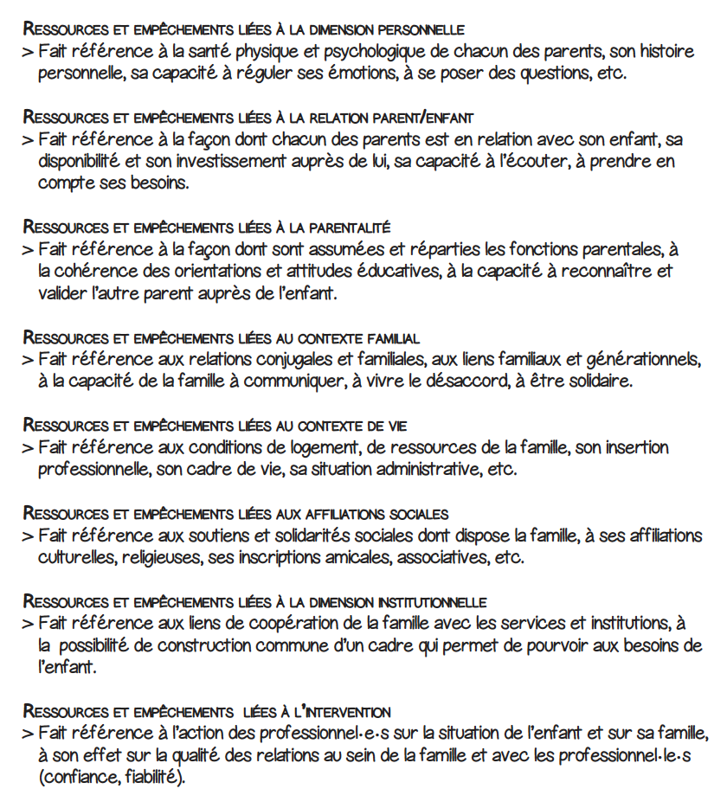

Slide 39
Triangulation de la pourvoyance
Besoins
Ressources Empêchements
Notes:
Découverte des cartes ressruces/empechement.
Faire évoquer une situation qui pourrait s’y rattacher.

Slide 40
L’Anthropologie clinique de la parentalité
Permet d’envisager le parent présentant des troubles psychiques comme un interlocuteur de la pourvoyance des besoins de l’enfant.
Le parti pris de l’anthropologie clinique sur la psychopathologie facilite la rencontre et la construction d’une alliance avec le parent.
Penser la parentalité comme des capacités universelles susceptibles de connaître des empêchements ne disqualifie pas le parent tout en prenant en compte les conséquences des limites à la pourvoyance des besoins de l’enfant.
Le paradigme des besoins fondamentaux et spécifiques de l’enfant fourni un langage commun pour l’indispensable travail interdisciplinaire entre professionnel de l’enfance et de la psychiatrie adulte et enfant.

Slide 41
Je vous remercie de votre attention

Slide 43
Un exemple de modélisation transdisciplinaire de l’anthropologie clinique
De l’intrapsychique à la relation

Slide 44
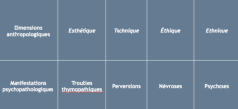
Psychisme, sens et relation
SUJET A
SUJET B
RELATION
SENS
SENS
mémoire
Anticipation
mémoire
Soit Sujet A et Sujet B, 2 personnes en interactions récurrentes

